Slide 1



פרויקט מודול ניתוח נתונים
View in Power BI
Last data refresh:
10/21/2021 3:18:21 PM UTC
Downloaded at:
10/21/2021 3:21:19 PM UTC

Slide 2
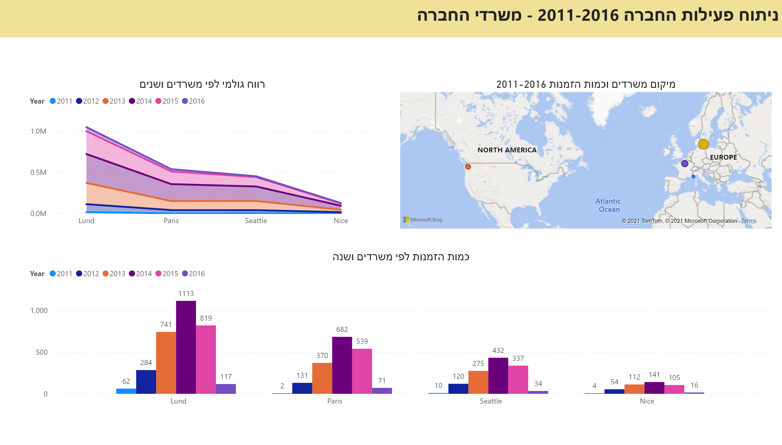
משרדי החברה
Notes:
מיקום משרדים וכמות הזמנות 2011-2016
No alt text provided.
כמות הזמנות לפי משרדים ושנה
No alt text provided.
רווח גולמי לפי משרדים ושנים
No alt text provided.
textbox
No alt text provided.

Slide 3
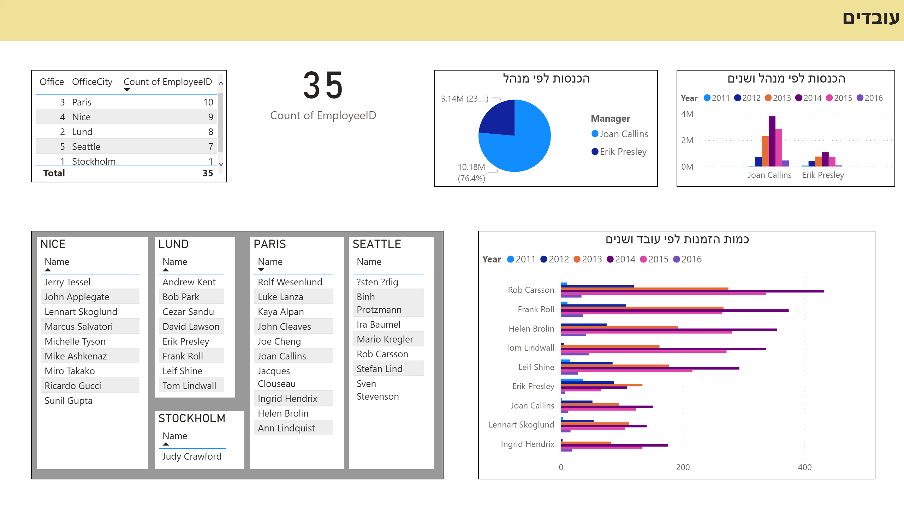
עובדי החברה
Notes:
כמות הזמנות לפי עובד ושנים
No alt text provided.
textbox
No alt text provided.
card
No alt text provided.
tableEx
No alt text provided.
STOCKHOLM
No alt text provided.
LUND
No alt text provided.
PARIS
No alt text provided.
NICE
No alt text provided.
SEATTLE
No alt text provided.
textbox
No alt text provided.
הכנסות לפי מנהל ושנים
No alt text provided.
הכנסות לפי מנהל
No alt text provided.

Slide 4
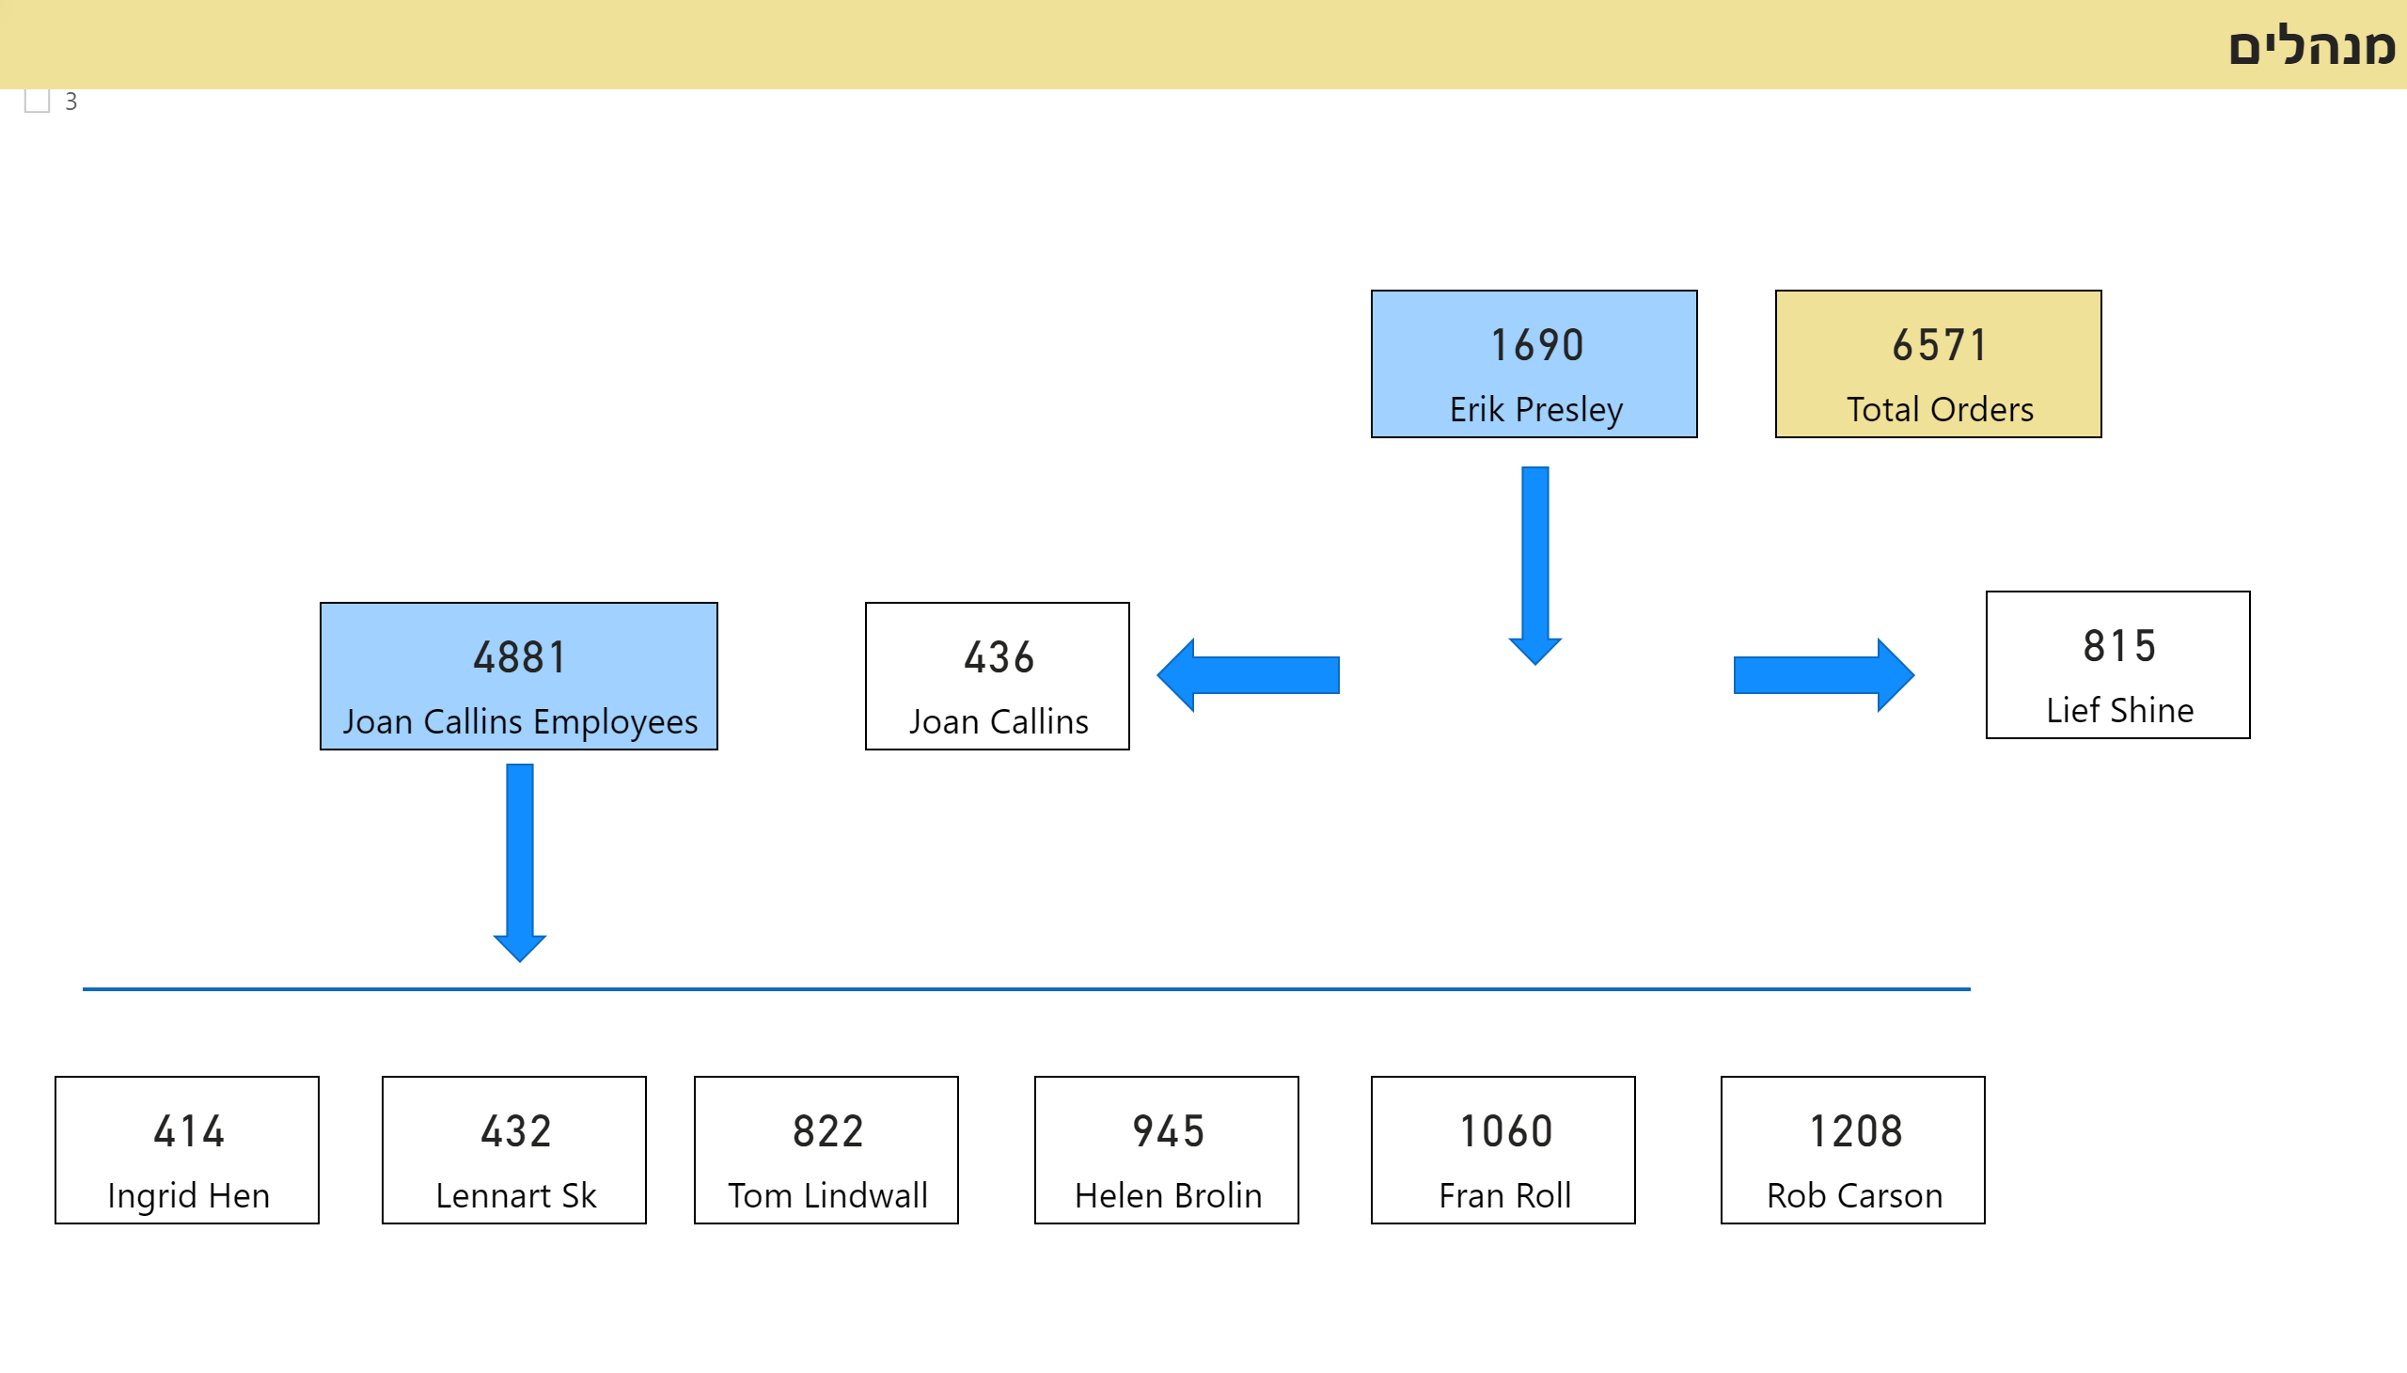
מנהלים
Notes:
card
No alt text provided.
tableEx
No alt text provided.
card
No alt text provided.
card
No alt text provided.
slicer
No alt text provided.
card
No alt text provided.
card
No alt text provided.
card
No alt text provided.
card
No alt text provided.
card
No alt text provided.
card
No alt text provided.
shape
No alt text provided.
shape
No alt text provided.
shape
No alt text provided.
shape
No alt text provided.
shape
No alt text provided.
textbox
No alt text provided.
card
No alt text provided.
card
No alt text provided.

Slide 5
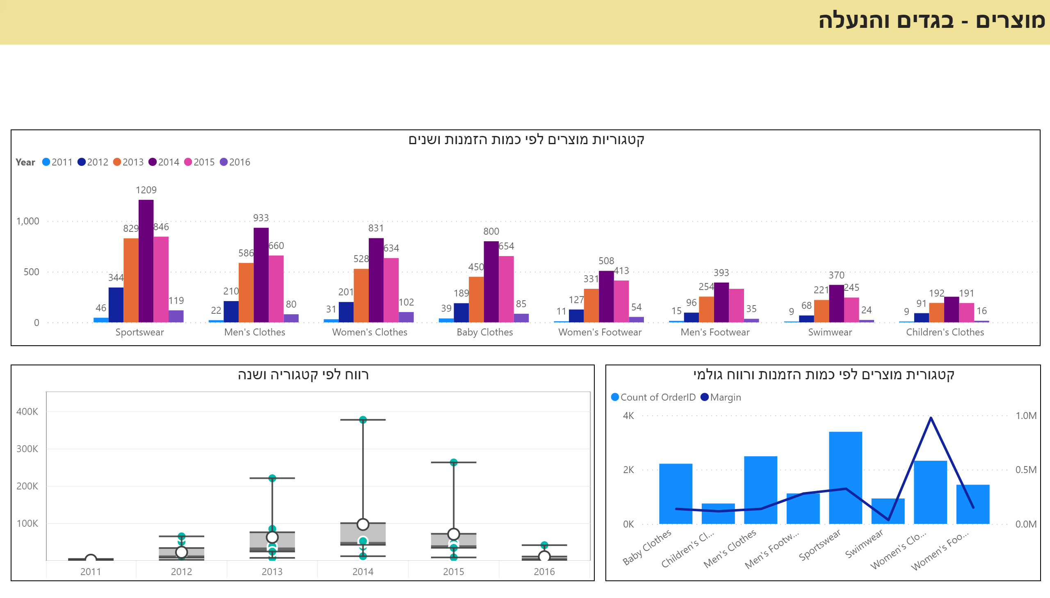
מוצרים
Notes:
רווח לפי קטגוריה ושנה
No alt text provided.
קטגורית מוצרים לפי כמות הזמנות ורווח גולמי
No alt text provided.
textbox
No alt text provided.
קטגוריות מוצרים לפי כמות הזמנות ושנים
No alt text provided.

Slide 6
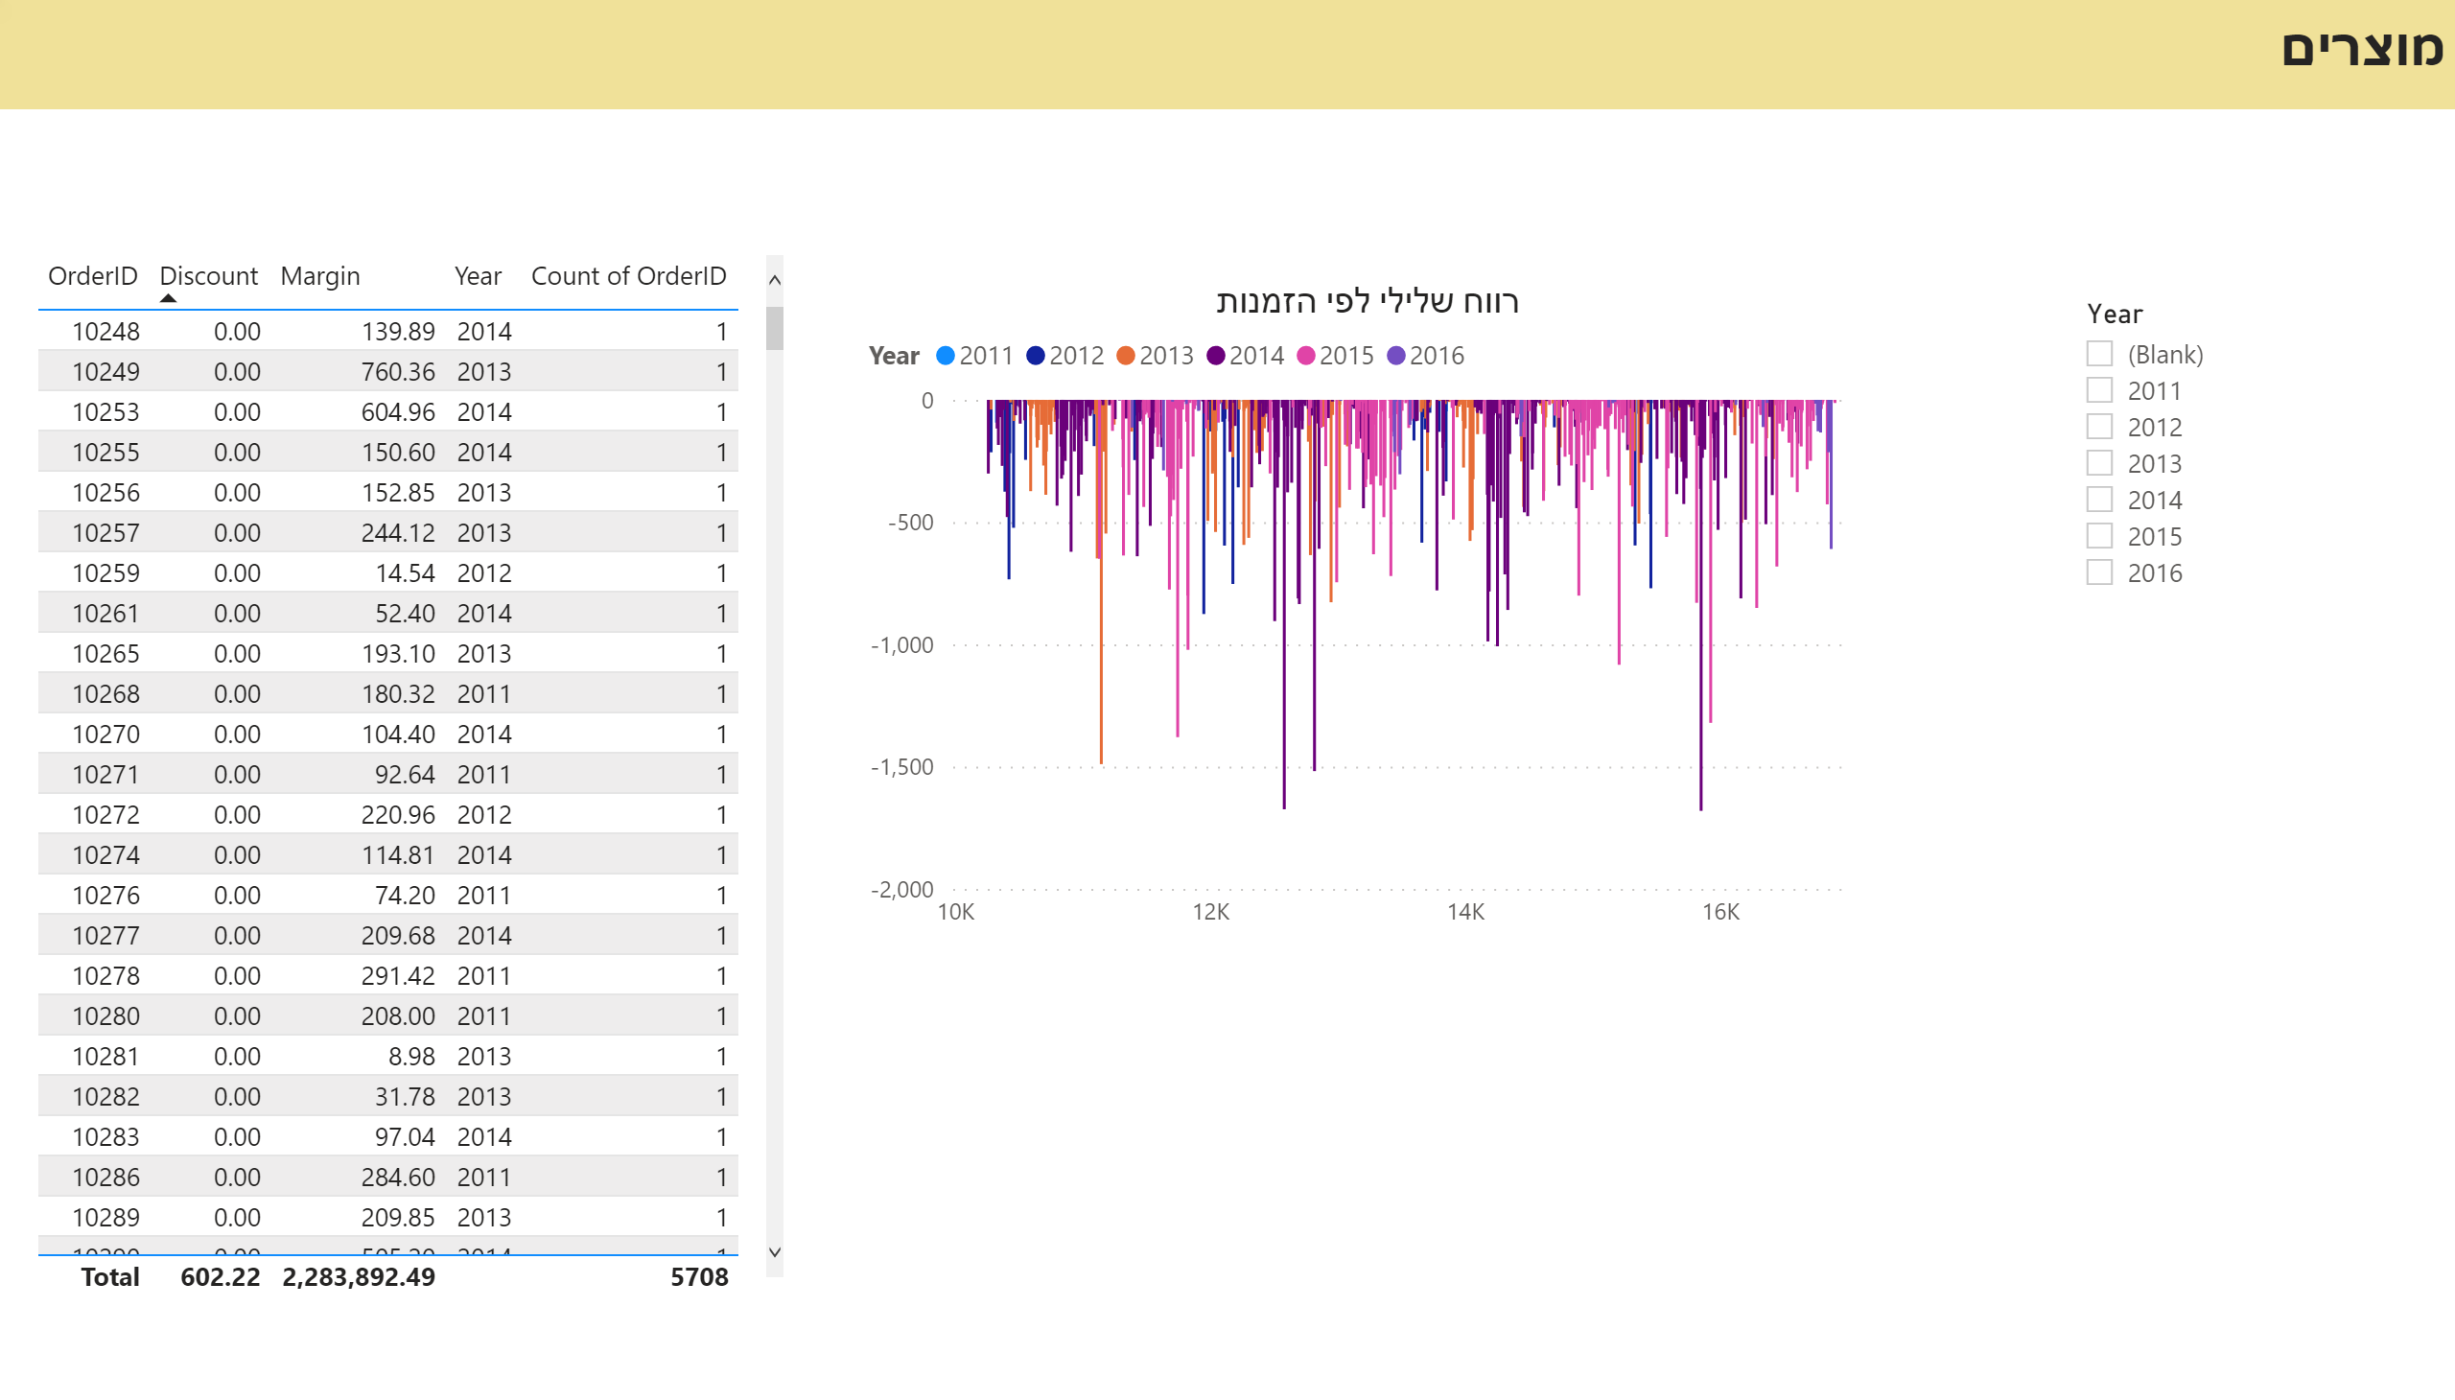
מכירת מוצרים
Notes:
tableEx
No alt text provided.
slicer
No alt text provided.
רווח שלילי לפי הזמנות
No alt text provided.
textbox
No alt text provided.

Slide 7
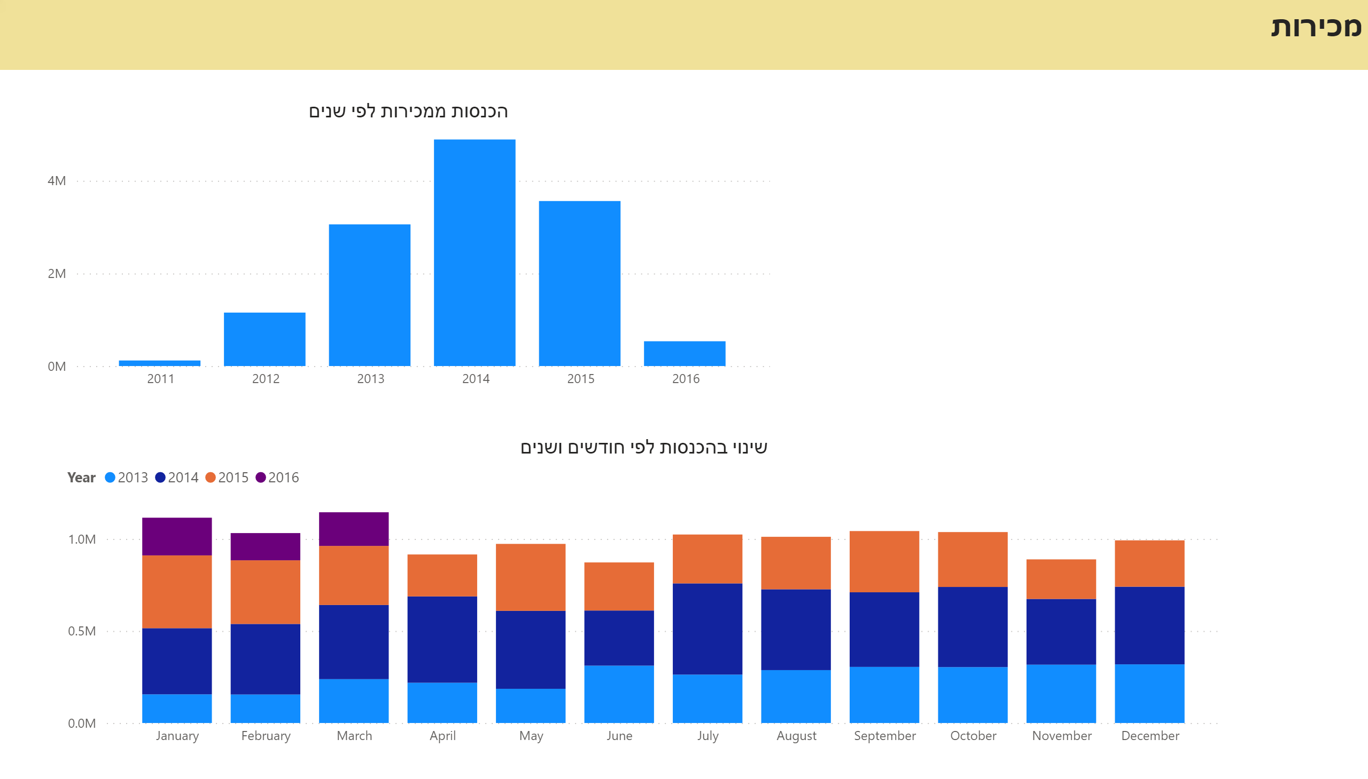
מכירות
Notes:
הכנסות ממכירות לפי שנים
No alt text provided.
שינוי בהכנסות לפי חודשים ושנים
No alt text provided.
textbox
No alt text provided.

Slide 8
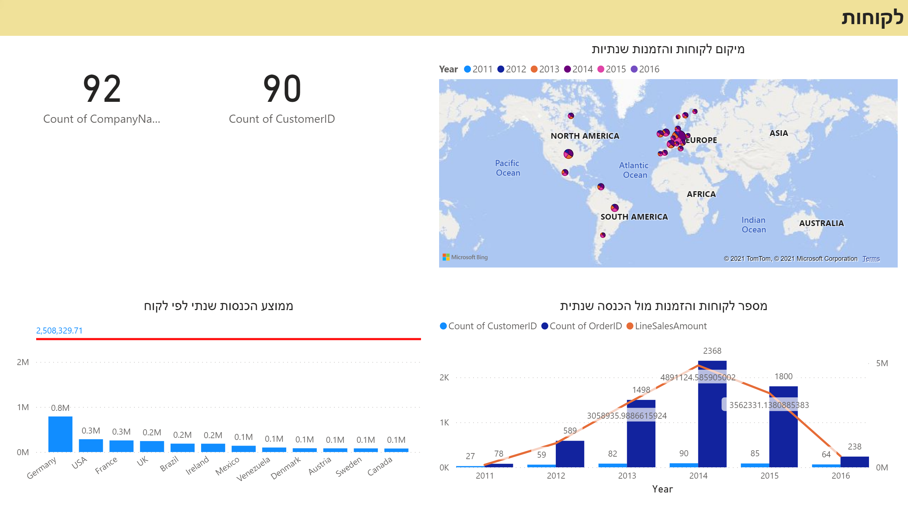
לקוחות
Notes:
מיקום לקוחות והזמנות שנתיות
No alt text provided.
card
No alt text provided.
card
No alt text provided.
ממוצע הכנסות שנתי לפי לקוח
No alt text provided.
מספר לקוחות והזמנות מול הכנסה שנתית
No alt text provided.
textbox
No alt text provided.

Slide 9
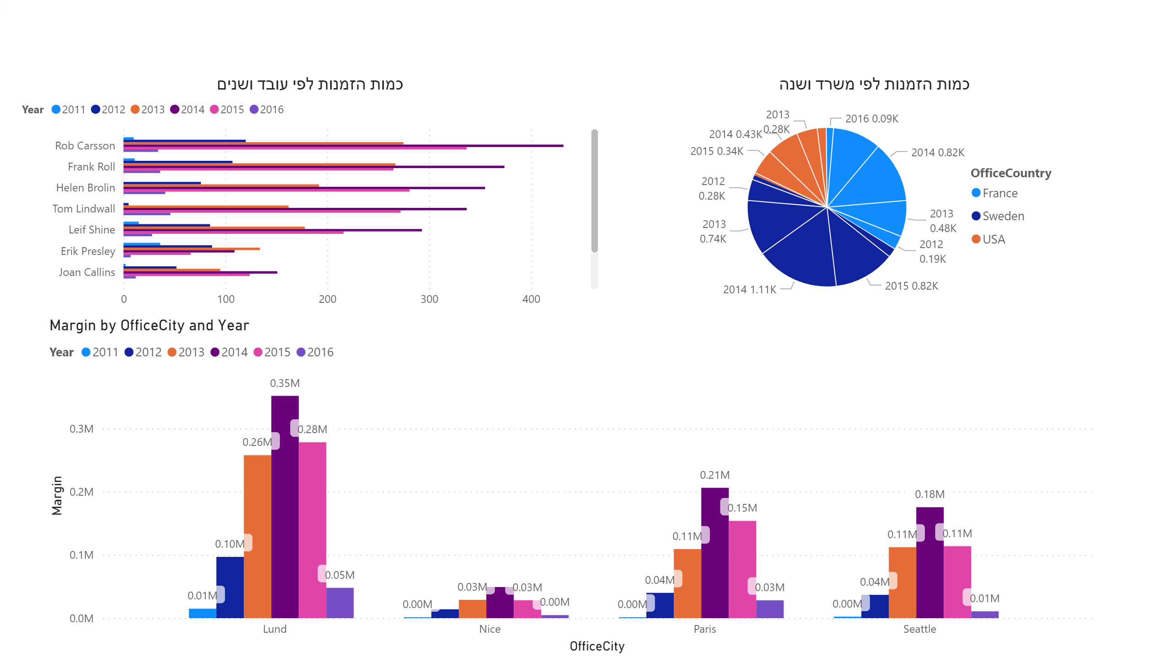
מכירות לפי עובדים ומשרדים
Notes:
כמות הזמנות לפי עובד ושנים
No alt text provided.
כמות הזמנות לפי משרד ושנה
No alt text provided.
lineClusteredColumnComboChart
No alt text provided.

Slide 10
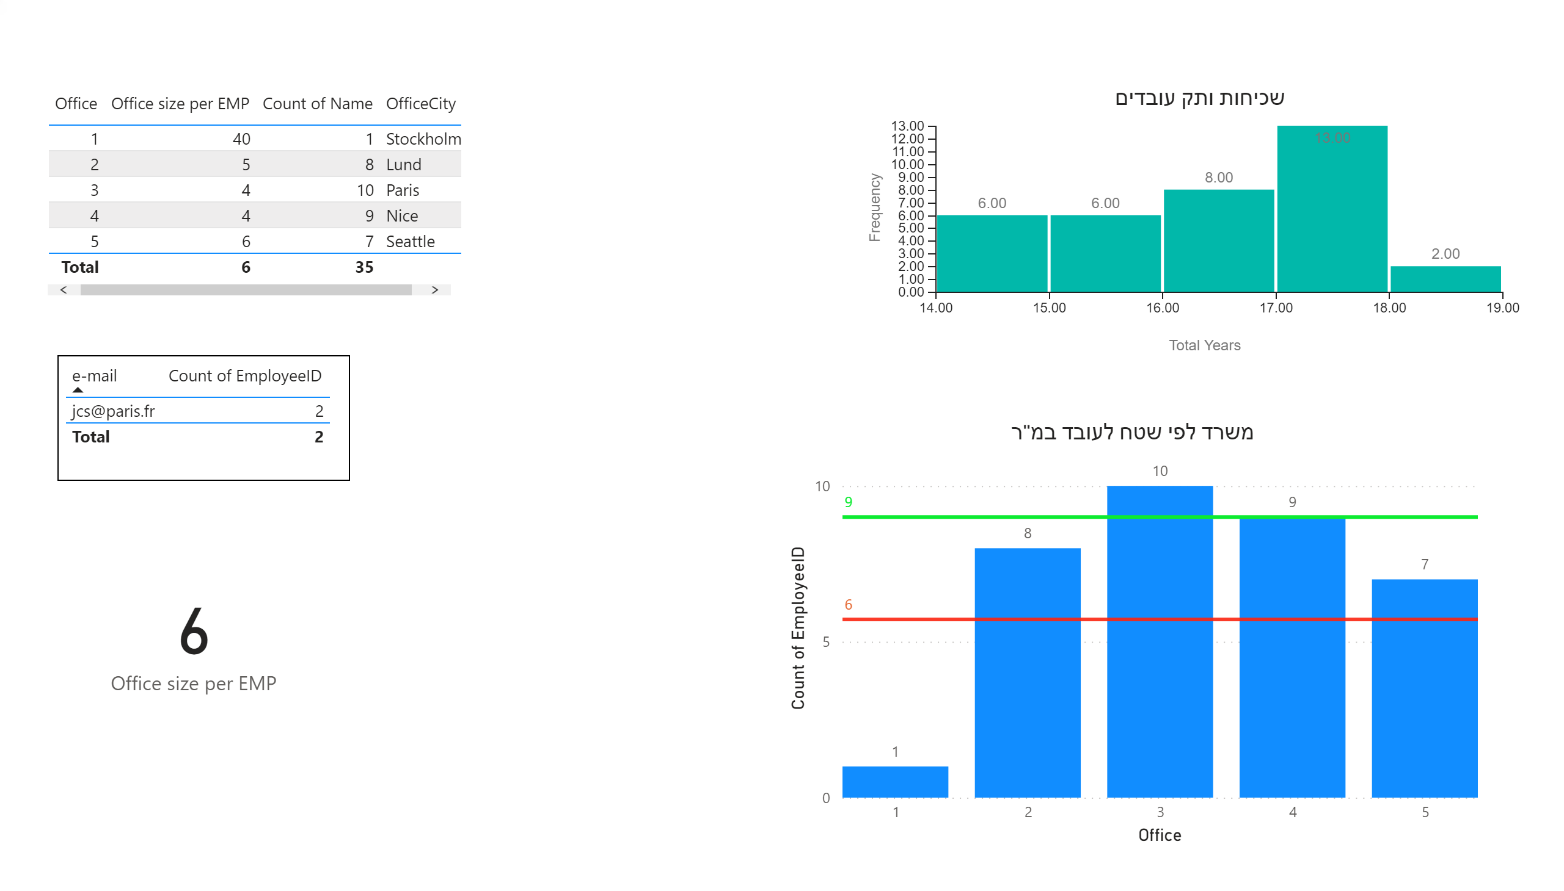
פרטים טכניים עובדים
Notes:
tableEx
No alt text provided.
שכיחות ותק עובדים
No alt text provided.
משרד לפי שטח לעובד במ"ר
No alt text provided.
tableEx
No alt text provided.
card
No alt text provided.

Slide 11
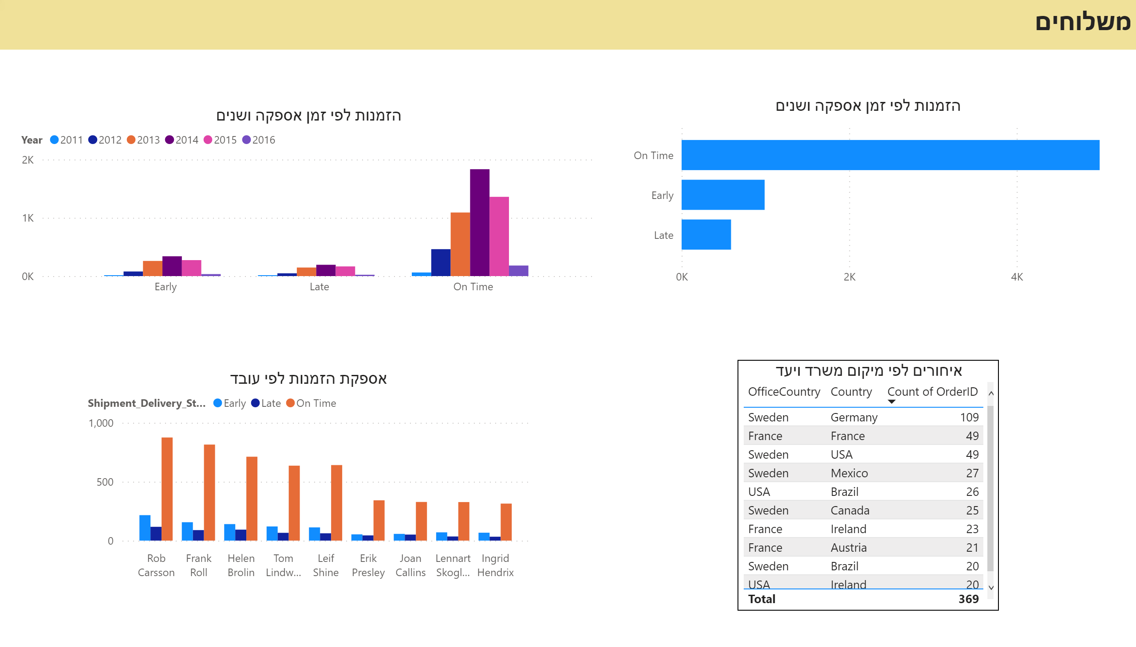
משלוחים
Notes:
הזמנות לפי זמן אספקה ושנים
No alt text provided.
אספקת הזמנות לפי עובד
No alt text provided.
הזמנות לפי זמן אספקה ושנים
No alt text provided.
איחורים לפי מיקום משרד ויעד
No alt text provided.
textbox
No alt text provided.

Slide 12
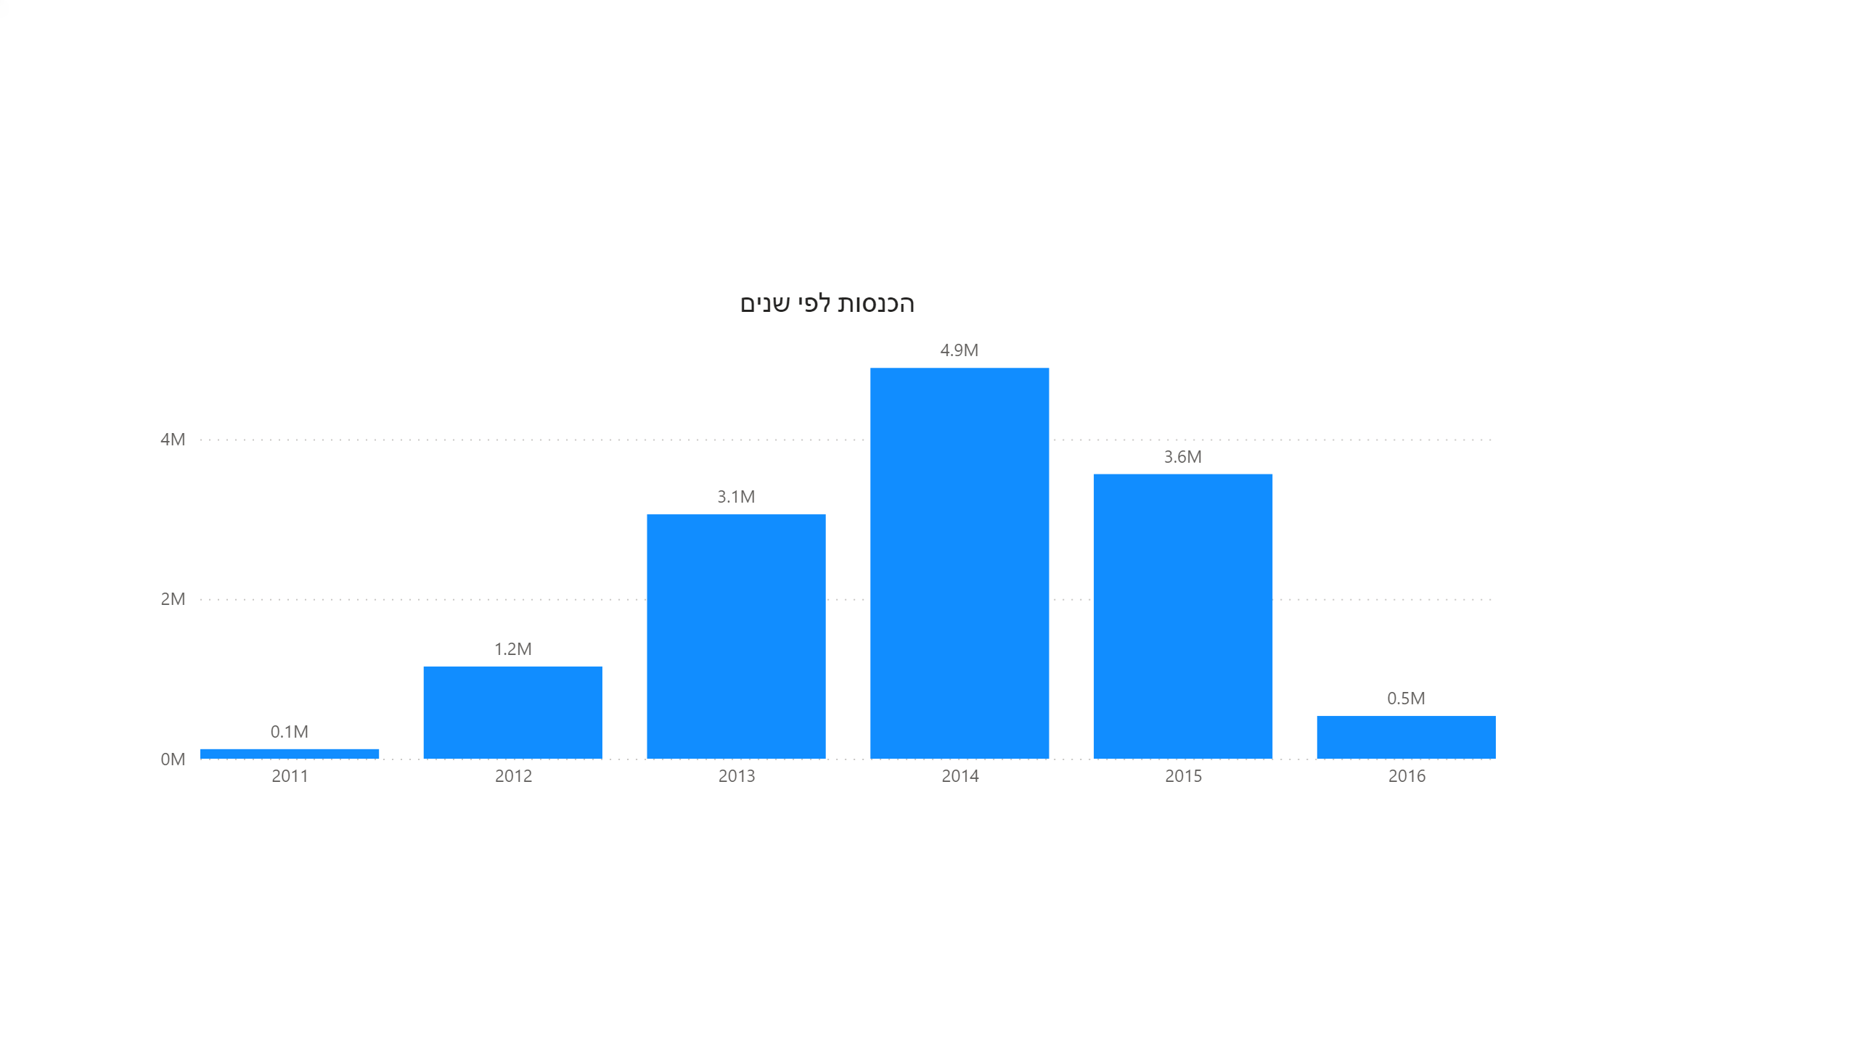
מכירות כללי לפי שנים
Notes:
הכנסות לפי שנים
No alt text provided.

